Slide 1


Slide 2
第1章 软件工程基础知识
1.1 软件工程概述
1.2 建模的目的

Slide 3
1.1 软件工程概述
1.1.1 软件工程的发展历史
1.1.2 软件工程的生命周期
1.1.3 现代软件工程

Slide 4
1.1.1 软件工程的发展历史
1946年，世界上第一台电子计算机在美国研制成功。
50年代，软件诞生。
60年代中期到70年代中期，“软件危机” 出现。
1968年，“软件工程” 概念的提出。

Slide 5
1.1.2 软件工程的生命周期
软件开发分为五个阶段：
需求分析（Requirements Capture）阶段
系统分析与设计（System Analysis and Design）阶段
系统实现（Implementation）阶段
测试（Testing）阶段
维护（Maintenance）阶段

Slide 6
1.1.3 现代软件工程
最初的软件开发只考虑人的因素。
传统的软件工程过分强调物的因素。
现代软件工程重视人跟物的关系。

Slide 7
1.2 建模的目的
1.2.1 建模的重要性
1.2.2 建模四原则
1.2.3 面向对象建模

Slide 8
1.2.1 建模的重要性
建模的使用是软件成功的一个基本因素。
模型的实质：对现实的简化。
建模的目标 ：
便于展现系统。
允许指定系统的结构或行为。
提供构造系统的模板。
记录决策。

Slide 9
1.2.2 建模四原则
选择建立什么样的模型对如何发现和解决问题具有重要的影响。
每个模型可以有多种表达方式。
最好的模型总是能够切合实际。
孤立的模型是不完整的。任何好的系统都是由一些几乎独立的模型拼凑出来的。

Slide 10
1.2.3 面向对象建模
两种最常用的建模方法：基于算法的和面向对象的。
随着需求的变化和系统的增长，运用基于算法的建模方法建立起来的系统很难维护。
在面向对象的建模方法中，主要的模块是对象或者类。

Slide 11
第2章 面向对象技术与UML
2.1 面向对象技术概述
2.2 面向对象的分析
2.3 面向对象的设计
2.4 基于UML的面向对象分析、设计过程

Slide 12
2.1 面向对象技术概述
2.1.1 面向对象的基本概念
2.1.2 面向对象的开发语言
2.1.3 面向对象的设计与开发工具

Slide 13
2.1.1 面向对象的基本概念
Coad和Yourdon:
面向对象=对象+类+继承+通信

Slide 14
2.1.1 面向对象的基本概念
面向对象技术的基本观点:
客观世界由对象组成，任何客观实体都是对象，复杂对象可以由简单对象组成。
具有相同数据和操作的对象可归纳成类，对象是类的一个实例。
类可以派生出子类，子类除了继承父类的全部特性外还可以有自己的特性。
对象之间的联系通过消息传递来维系。

Slide 15
2.1.1 面向对象的基本概念
面向对象的核心元素:
对象
封装
消息
类
继承
多态性
结构与连接

Slide 16
1. 对象
客观世界里的任何实体都可以被称为对象。
对象可以是具体的、有形的物，也可以是无形的事物或概念。
对象是问题域或实现域中某些事物的一个抽象。
对象是一个封装数据属性和操作行为的实体。
系统中的对象在软件生命周期的各个阶段可能有不同的表示形式。

Slide 17
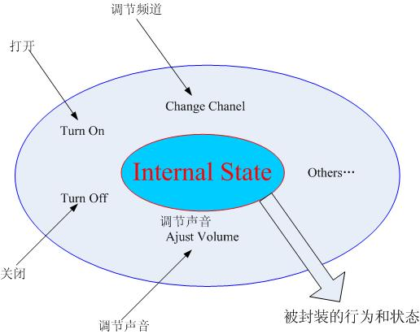
一个对象的实例图解

Slide 18
2. 封装
封装是面向对象方法的一个重要原则。
封装有两个含义：
结合性
信息隐蔽性

Slide 19
3. 消息
消息是向对象发出的服务请求。
一个消息包含消息名、接受对象的标志、服务标志、输入信息、回答信息等。
消息传递机制。

Slide 20
4. 类
类是一组具有相同数据结构和相同操作的对象的集合。
类是对象的抽象。
客观世界实际存在的都是对象，而不是类 。
类和对象的关系。

Slide 21
5. 继承
继承性是面向对象程序设计语言不同于其他语言的最主要特点。
继承是指子类可以自动拥有父类的全部属性与操作的机制。
父类（超类）
子类（派生类）
继承性又分为单重继承和多重继承两类。

Slide 22
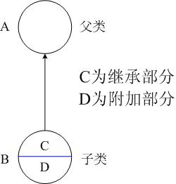
继承的描述

Slide 23
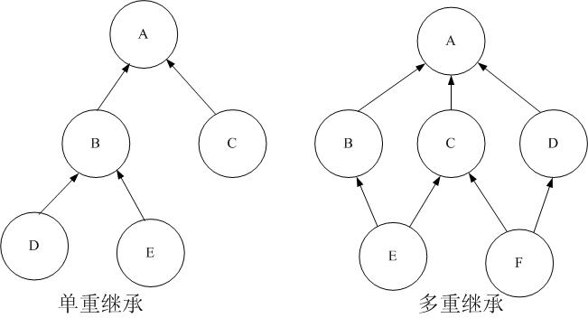
单重继承和多重继承的描述

Slide 24
6. 多态性
定义：同一操作作用于不同的对象，可以有不同的解释，产生不同的执行结果。
多态性分为两种：
编译时的多态性。
运行时的多态性。

Slide 25
6. 多态性
多态性的实现方式：
通过接口实现多态性
通过继承实现多态性
通过抽象类实现的多态性

Slide 26
7. 结构与连接
一般/特殊结构
整体/部分结构
实例连接
消息连接

Slide 27
2.1.2 面向对象的开发语言
1. 面向对象的建模语言
2. 面向对象的程序设计语言

Slide 28
1. 面向对象的建模语言
Booch 1993（Grady Booch）
OOSE（Jim Rumbaugh）
OMT-2（Ivar Jacobson）
UML

Slide 29
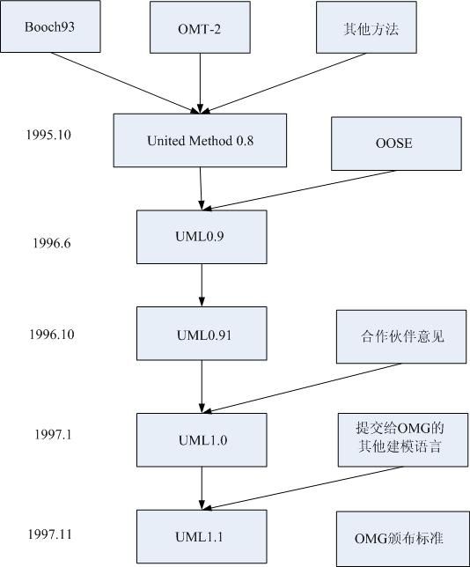
UML的发展过程

Slide 30
2. 面向对象的程序设计语言
五个基本的分支：
基于Smalltalk的语言
基于C的语言
基于LISP的语言
基于PASCAL的语言
Java语言

Slide 31
2.2 面向对象分析（OOA）
2.2.1 面向对象分析的层次
2.2.2 面向对象分析的基本过程
2.2.3 面向对象分析的基本原则
2.2.4 类图
2.2.5 发现对象和定义类
2.2.6 对象之间的通信

Slide 32
2.2.2 面向对象分析的基本过程
发现对象，从对象中抽象出类的定义。
识别对象的内部特征。
识别对象的外部关系。
划分主题，建立主题图。
定义用例，建立交互图。
建立详细说明。
原型开发。

Slide 33
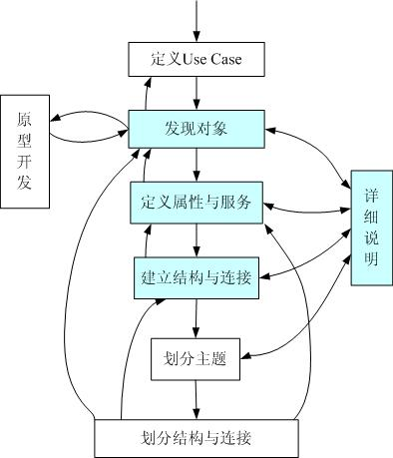
面向对象分析过程模型

Slide 34
2.2.4 类图
类图的主要构成成分：
类
属性
方法
一般/特殊结构
整体/部分结构
实例连接
消息连接

Slide 35
2.2.5 发现对象和定义类
1. 发现对象
2. 抽象出对象类

Slide 36
1. 发现对象
发现对象的根本出发点：
问题域和系统责任
正确运用抽象原则。

Slide 37
2. 抽象出对象类
几种常见问题：
类的属性或服务不适合该类的全部对象。
出现属性和服务相似的类。
出现对同一事物的重复描述。

Slide 38
2.2.6 对象之间的通信
1. 一般/特殊结构
2. 整体/部分结构
3. 实例连接
4. 消息连接

Slide 39
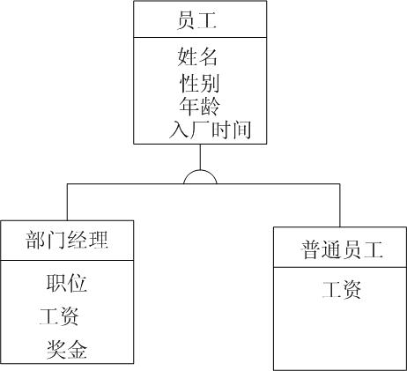
1. 一般/特殊结构
一般/特殊结构均形成层次或网络

Slide 40
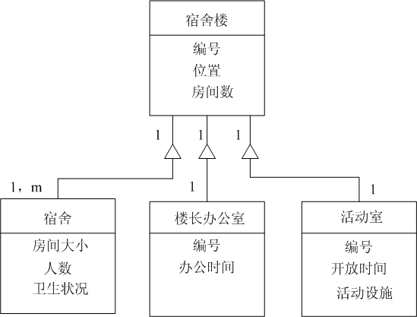
2. 整体/部分结构

Slide 41
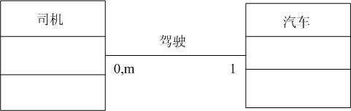
3. 实例连接
实例连接用于表达对象之间的静态联系

Slide 42
4. 消息连接
定义：两个对象之间存在的由于通信需要而形成的关系。
表示方法：使用箭头从发送消息的对象指向接收消息的对象。

Slide 43
2.3 面向对象设计（OOD）
2.3.1 面向对象设计的模型
2.3.2 面向对象的高层设计
2.3.3 面向对象的类设计

Slide 44
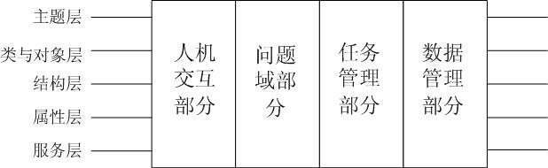
2.3.1 面向对象设计的模型

Slide 45
2.3.2 面向对象的高层设计
1. 高层设计的结构模型
2. 高层设计的准则
3. 问题域子系统的设计
4. 人机交互子系统的设计
5. 任务管理子系统的设计
6. 数据管理子系统的设计

Slide 46
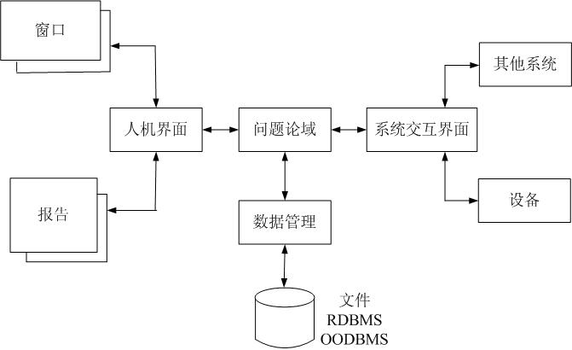
1. 高层设计的结构模型

Slide 47
2. 高层设计的准则
弱耦合。
强内聚。
减少通信开销。
良好的可扩充性。

Slide 48
3. 问题域子系统的设计
复用已有的设计。
把与问题论域相关的类关联，建立类的层次结构。
创建一般化类。
改进系统性能。
加入较低层的构件。

Slide 49
4. 人机交互子系统的设计
用户分类。
描述人及其任务的脚本。
设计命令层。
设计与用户的详细交互。
继续进行原型设计。
设计人机交互类。

Slide 50
5. 任务管理子系统的设计
为任务命名，并简要说明这个任务。
定义各个任务如何协调工作，指出它是事件驱动还是时钟驱动。
定义各个任务之间如何通信，任务将从哪里取值，任务执行得到的结果将送往何方。

Slide 51
6. 数据管理子系统的设计
常用的数据管理方法有三种：
文件管理
关系数据库管理系统
面向对象数据库管理系统

Slide 52
2.3.3 面向对象的类设计
1. 类设计的目标
2. 类的设计准则

Slide 53
1. 类设计的目标
把类设计成可复用的“插接相容性”部件。
把类设计成健壮的部件。
把类设计成可集成的部件。

Slide 54
2. 类的设计准则
类A的实例不应该直接发送消息给类B的成员。
操作符是公共的，当且仅当类实例的用户可用。
属于类的每个操作符要么访问、要么修改类的某个数据。
类必须尽可能少地依赖其他类。
两个类之间的互相作用应该是显式的。
继承结构的父类应该是目标概念的抽象模型。

Slide 55
2.4 基于UML的面向对象分析设计过程
识别系统的用例和角色
进行系统分析，并抽象出类
设计系统和系统中的类及其行为

Slide 56
第3章 Rational Rose简介
3.1 初识Rational Rose
3.2 Rational Rose的安装
3.3 Rational Rose使用介绍

Slide 57
3.1 初识Rational Rose
3.1.1 Rational Rose的特点
3.1.2 Rational Rose的运行环境
3.1.3 Rational Rose的获取

Slide 58
3.1.1 Rational Rose的特点
1. 保证模型和代码高度一致
2. 支持多种语言
3. 为团队开发提供强有力的支持
4. 支持模型的Internet发布
5. 生成使用简单且定制灵活的文档
6. 支持关系型数据库的建模

Slide 59
3.1.2 Rational Rose硬件和软件要求
1. 硬件要求
2. 操作系统
3. 数据库
4. UNIX/Linux 系统要求
5. 显示
6. UNIX/Linux 平台

Slide 60
3.2 Rational Rose的安装
安装前的准备
安装步骤

Slide 61
3.3 Rational Rose使用介绍
3.3.1 Rational Rose主界面
3.3.2 Rational Rose中的视图
3.3.3 使用Rational Rose建模

Slide 62
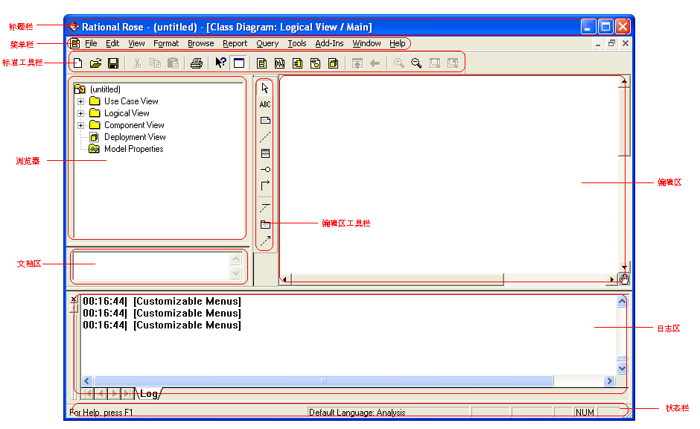
3.3.1 Rational Rose主界面

Slide 63
3.3.2 Rational Rose中的视图
1. Use Case View（用例视图）
2. Logical View（逻辑视图）
3. Component View（组件视图）
4. Deployment View（配置视图）

Slide 64
3.3.3 使用Rational Rose建模
1. 创建模型
2. 保存模型
3. 导出与导入模型
4. 发布模型
5. 使用控制单元
6. 使用模型集成器
7. 使用注释
8. 在Rose模型元素中增加文件与URL
9. 使用包
10. 增加与删除图

Slide 65
第4章 UML语言纵览
4.1 UML的构成
4.2 视图
4.3 图
4.4 UML1.4与UML2.0的比较
4.5 模型元素
4.6 通用机制
4.7 UML的扩展组件
4.8 UML建模的简单流程

Slide 66
4.1 UML的构成
视图
图
模型元素
通用机制

Slide 67
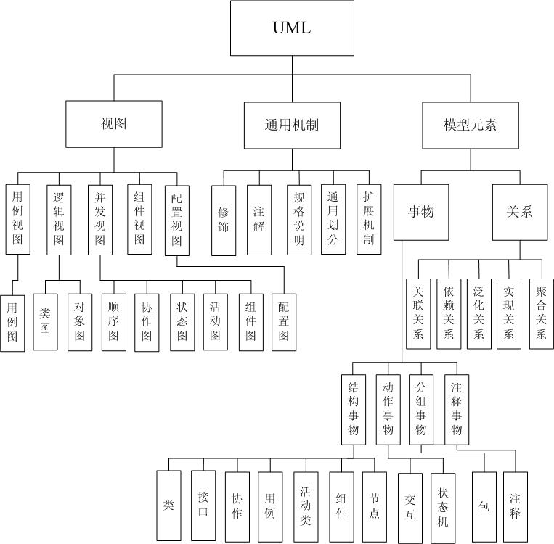
UML的组成结构图

Slide 68
4.2 视图
系统通常是从多个不同的方面来描述的：
系统的使用实例
系统的逻辑结构
系统的构成
系统的并发特性
系统的配置

Slide 69
4.2 视图
视图的分类：
用例视图
逻辑视图
组件视图
并发视图
配置视图

Slide 70
4.2.1 用例视图
用途：描述系统应该具备的功能，即被称为参与者的外部用户所能观察到的功能。
用例视图是几个视图的核心，它的内容直接驱动其他视图的开发。

Slide 71
4.2.2 逻辑视图
用途：描述用例视图中提出的系统功能的实现。
逻辑视图既描述系统的静态结构，也描述系统内部的动态协作关系。
使用者：主要是设计人员和开发人员。
组成：静态结构在类图和对象图中进行描述；动态模型在状态图、时序图、协作图以及活动图中进行描述。

Slide 72
4.2.3 并发视图
用途：考虑资源的有效利用、代码的并行执行以及系统环境中异步事件的处理。
使用者：主要是开发人员和系统集成人员。
组成：状态图、协作图和活动图。

Slide 73
4.2.4 组件视图
用途：描述系统的实现模块以及它们之间的依赖关系。
组成：组件图。
使用者：主要是开发人员。

Slide 74
4.2.5 配置视图
用途：显示系统的物理部署，并描述位于节点实例上的运行组件实例的部署情况。
组成：配置图。
使用者：开发人员、系统集成人员和测试人员。

Slide 75
4.3 图
1 用例图
2 类图
3 对象图
4 状态图
5 时序图
6 协作图
7 活动图
8 组件图
9 配置图

Slide 76
4.5 模型元素
4.5.1 事物
4.5.2 UML中的关系

Slide 77
4.5.1 事物
1. 结构事物
2. 动作事物
3. 分组事物
4. 注释事物

Slide 78
1. 结构事物
UML模型中最基本的结构化事物，包括：
类
接口
协作
用例
活动类
组件
节点

Slide 79
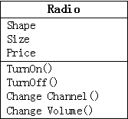
（1）类
对具有相同属性、方法、关系和语义的对象的抽象。

Slide 80

（2）接口
类或组件提供特定服务的一组操作的集合。
描述了类或组件的对外可见的动作。

Slide 81
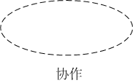
（3）协作
定义了交互操作。
代表构成系统的模式的实现。

Slide 82
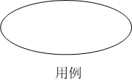
（4）用例
描述系统对一个特定角色执行的一系列动作。
组织动作事物。

Slide 83
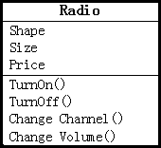
（5）活动类
类对象有一个或多个进程或线程的类。

Slide 84
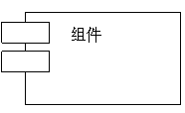
（6）组件
实现了一个接口集合的物理上可替换的系统部分。

Slide 85
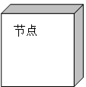
（7）节点
在运行时存在的一个物理元素。
代表一个可计算的资源。
通常占用一些内存和具有处理能力。

Slide 86
2. 动作事物
UML模型中的动态部分，包括：
交互
状态机

Slide 87
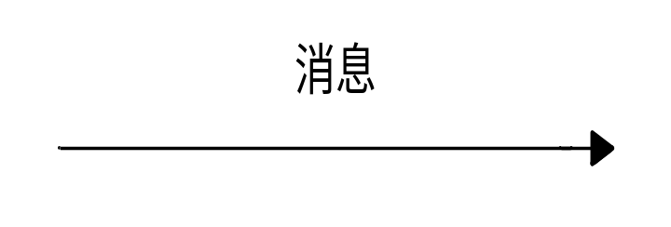
（1）交互
一组对象在特定上下文中，为达到某种特定的目的而进行的一系列消息交换组成的动作。

Slide 88

（2）状态机
由一系列对象的状态组成。

Slide 89

3. 分组事物
UML模型中组织的部分。
分组事物只有一种：包。
包是一种将有组织的元素分组的机制。
包只存在于开发阶段。

Slide 90

4. 注释事物
UML模型的解释部分。

Slide 91




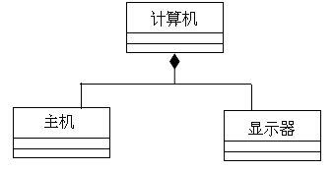
4.5.2 UML中的关系
关联
依赖
泛化
实现
聚合

Slide 92
4.6 通用机制
4.6.1 修饰
4.6.2 注释
4.6.3 规格说明
4.6.4 通用划分
4.6.5 扩展机制

Slide 93

4.6.1 修饰
为图中的模型元素增加了语义。
示例：

Slide 94
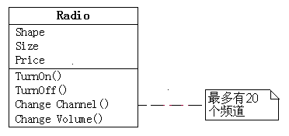
4.6.2 注释
以自由的文本形式出现的。
信息类型是不被UML解释的一个字符串。
示例：

Slide 95
4.6.3 规格说明
UML 中预定义的特性：
文档（Documentation）
职责（Responsibility）
永久性（Persistence）
并发性（Concurrency）

Slide 96
4.6.4 通用划分
两种通用划分(General Division)：
1. 型-实例（值）
2. 接口-实现

Slide 97

1. 型-实例
描述一个通用描述符与单个元素项之间的对应关系。

Slide 98
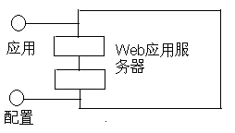
2. 接口-实现
实例：

Slide 99
4.7 UML的扩展组件
构造型
标记值
约束

Slide 100
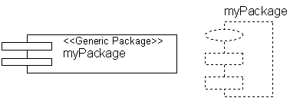
（1）构造型
由建模者设计的新的模型元素。
新的模型元素的设计要以UML已定义的模型元素为基础。
示例：

Slide 101
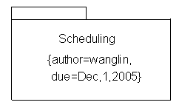
（2）标记值
附加到任何模型元素上的命名的信息块。
示例：

Slide 102

（3）约束
用某种形式化语言或自然语言表达的语义关系的文字说明。
示例：

Slide 103
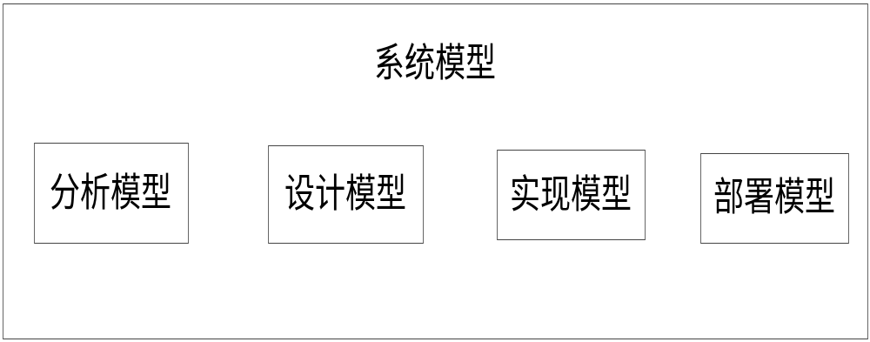
4.8 UML建模的简单流程
构建系统模型所需的几种模型：

Slide 104
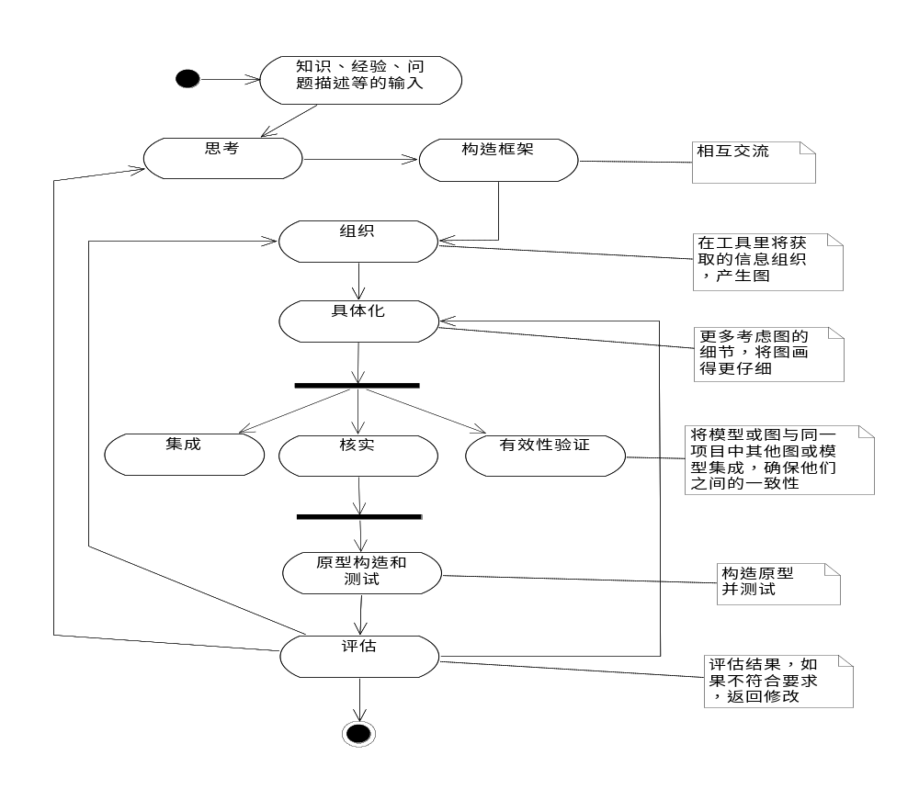
建模的步骤

Slide 105
第5章 用例图
5.1 用例图的概念
5.2 用例图建模技术
5.6 实例——­图书馆管理系统中的 用例图

Slide 106
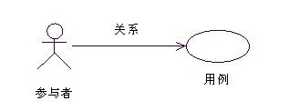
5.1.1 概述
用例图显示谁将是相关的用户、用户希望系统提供什么服务以及用户需要为系统提供的服务。
用例图最常用来描述系统以及子系统。

Slide 107
5.1.1 概述
用例图包含6个元素：
参与者（Actor）
用例（Use Case）
关联关系（Association）
包含关系（Include）
扩展关系（Extend）
泛化关系（Generalization）

Slide 108

5.1.2 参与者
系统外部的一个实体。
参与用例的执行过程。
通过向系统输入或请求系统输入某些事件来触发系统的执行。
由参与用例时所担当的角色来表示。
每个参与者可以参与一个或多个用例。

Slide 109
5.1.2 参与者
参与者的种类：
系统用户
与所建造的系统交互的其他系统
一些可以运行的进程

Slide 110
确定参与者
如何寻找系统的参与者
对参与者建模的过程中需要注意的问题

Slide 111
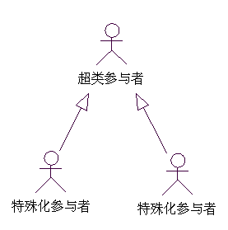
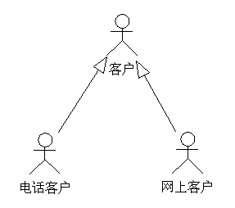
参与者间的关系
在用例图中，使用泛化关系来描述多个参与者之间的公共行为。
参与者间的泛化关系示例：

Slide 112

5.1.3 用例
外部可见的系统功能单元。
在不揭示系统内部构造的前提下定义连贯的行为。
不是需求或功能的规格说明，但是也展示和体现其所描述的过程中的需求情况。

Slide 113

5.1.3 用例
用例的名称：
简单名
路径名

Slide 114
识别用例
识别用例最好的方法就是从分析系统的参与者开始，考虑每个参与者是如何使用系统的。
如何识别用例。

Slide 115
用例与事件流
1. 简要说明
2. 前提条件
3. 事件流（主事件流、其他事件流、错误流 ）
4. 事后条件

Slide 116
5.1.4 用例间的关系
1 关联关系
2 包含关系
3 扩展关系
4 泛化关系

Slide 117
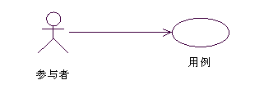
关联关系
表示参与者用例之间进行通信。
不同的参与者可以访问相同的用例。

Slide 118
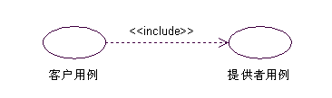
包含关系
客户用例可以简单地包含提供者用例具有的行为，并把它所包含的用例行为作为自身行为的一部分。

Slide 119
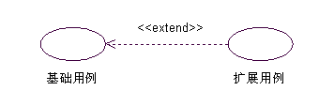
扩展关系
扩展用例被定义为基础用例的增量扩展。
基础用例提供扩展点以添加新的行为。
扩展用例提供插入片段以插入到基础用例的扩展点上。

Slide 120
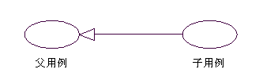
泛化关系
父用例也可以被特别列举为一个或多个子用例。
子用例表示父用例的特殊形式。
子用例从父用例处继承行为和属性，还可以添加行为或覆盖、改变继承的行为。

Slide 121
5.2 用例图建模技术
5.2.1 对语境建模
5.2.2 对需求建模

Slide 122
5.2.1 对语境建模
识别系统外部的参与者。
将类似参与者组织成泛化的结构层次。
在需要加深理解的地方，为每个参与者提供一个构造型。
将参与者放入到用例图中，并说明参与者与用例之间的通信路径。

Slide 123
5.2.2 对需求建模
识别系统的外部参与者来建立系统的语境。
考虑每一个参与者期望的行为或需要系统提供的行为。
把这些公共的行为命名为用例。
确定提供者用例和扩展用例。
对这些用例、参与者和它们之间的关系建模。
用注释修饰用例。

Slide 124
5.3 实例——图书馆管理系统的用例图
5.3.1 确定系统涉及的总体信息
5.3.2 确定系统的参与者
5.3.3 确定系统的用例
5.3.4 使用Rational Rose绘制用例图的步骤
5.3.5 图书馆管理系统的用例图

Slide 125
5.3.1 确定系统涉及的总体信息
读者：
借书
还书
书籍预定

Slide 126
5.3.1 确定系统涉及的总体信息
图书馆管理员：
书籍借出处理
书籍归还处理
预定信息处理

Slide 127
5.3.1 确定系统涉及的总体信息
系统管理员：
增加书目
删除或更新书目
增加书籍
减少书籍
增加读者帐户信息
删除或更新读者帐户信息
书籍信息查询
读者信息查询

Slide 128
5.3.2 确定系统的参与者
首先分析系统所涉及的问题领域和系统运行的主要任务：
分析使用该系统主要功能部分的是哪些人。
谁将需要该系统的支持以完成其工作。
系统的管理者与维护者。

Slide 129
5.3.2 确定系统的参与者
图书馆管理系统的参与者：
读者（借阅者）
图书馆管理员
图书馆管理系统维护者

Slide 130
5.3.3 确定系统的用例
1. 借阅者请求服务的用例
2. 图书馆管理员处理借书、还书等的用例
3. 系统管理员进行系统维护的用例

Slide 131
1. 借阅者请求服务的用例
登录系统
查询自己的借阅信息
查询书籍信息
预定书籍
借阅书籍
归还书籍

Slide 132
2. 图书馆管理员处理借书、还书的用例
处理书籍借阅
处理书籍归还
删除预定信息

Slide 133
3. 系统管理员进行系统维护的用例
查询借阅者信息
查询书籍信息
增加书目
删除或更新书目
增加书籍
删除书籍
添加借阅者帐户
删除或更新借阅者帐户

Slide 134
5.3.4 使用Rational Rose绘制用例图的步骤
1. 创建用例图
2. 用例图工具栏按钮简介
3. 工具栏的定制
4. 添加参与者与用例
5. 添加参与者与用例之间的关系
6. 添加用例之间的关系

Slide 135
5.3.5 图书馆管理系统的用例图
1. 借阅者请求服务的用例图
2. 图书馆管理员处理借书、还书的用例图
3. 系统管理员进行系统维护的用例图

Slide 136
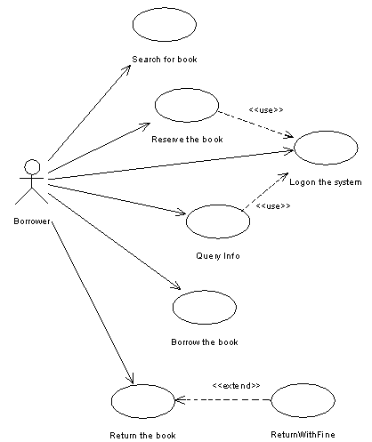
1. 借阅者请求服务的用例图

Slide 137
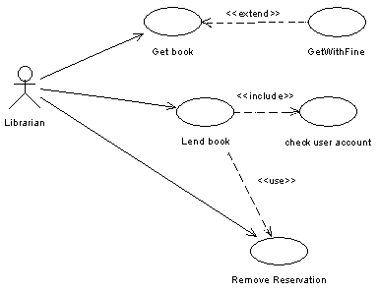
2. 图书馆管理员处理借书、还书的用例图

Slide 138
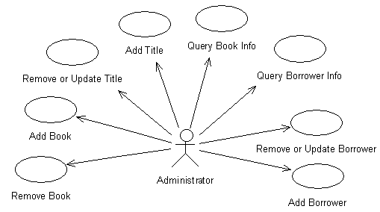
3. 系统管理员进行系统维护的用例图

Slide 139
第6章 类图和对象图
6.1 类图的概念
6.2 类图建模技术
6.3 对象图
6.4 对象图建模技术
6.5 实例——图书馆管理系统的类图

Slide 140
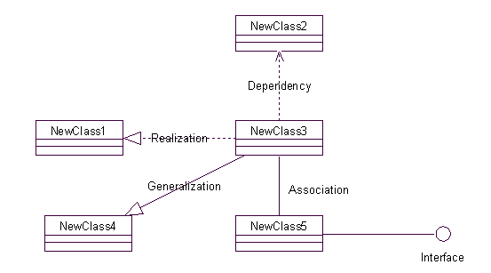
6.1 类图的概念
描述类、接口、协作及它们之间关系的图。
显示系统中各个类的静态结构。

Slide 141
6.1.1 概述
类图的元素：
类（Class）
接口（Interface）
协作（Collaboration）
依赖关系（Dependency）
泛化关系（Generalization）
关联关系（Association）
实现关系（Realization）

Slide 142
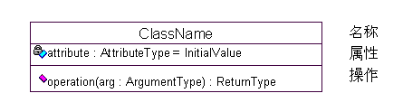
6.1.2 类
面向对象系统组织结构的核心。
对一组具有相同属性、操作、关系和语义的对象的抽象。
包括名称部分（Name）、属性部分（Attribute）和操作部分（Operation）。

Slide 143
6.1.2 类
1 名称
2 属性
3 操作
4 职责
5 约束
6 注释

Slide 144
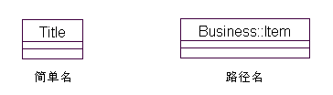
名称
应该来自系统的问题域。
应该是一个名词，且不应该有前缀或后缀。
分为简单名称和路径名称。

Slide 145
属性
描述了类在软件系统中代表的事物（即对象）所具备的特性。
类可以有任意数目的属性，也可以没有属性。
在UML中，类属性的语法为：

Slide 146
属性
1. 可见性
2. 属性名
3. 类型
4. 初始值
5. 属性字符串

Slide 147
（1） 可见性
类型：
公有（Public） “＋”
私有（Private）“－”
受保护（Protected）“＃”

Slide 148
（2） 属性名
每个属性都必须有一个名字以区别于类中的其他属性。
属性名由描述所属类的特性的名词或名词短语组成。
单字属性名小写，如果属性名包含了多个单词，这些单词要合并，且除了第一个单词外其余单词的首字母要大写。

Slide 149
（3） 类型
简单类型：
整型
布尔型
实型
枚举类型
系统中的其他类

Slide 150
（4） 初始值
目的：
保护系统的完整性，防止漏掉取值或被非法的值破坏系统的完整性。
为用户提供易用性。

Slide 151
（5） 属性字符串
指定关于属性的其他信息。
任何希望添加在属性定义字符串值但又没有合适地方可以加入的规则，都可以放在属性字符串里。

Slide 152
操作
对类的对象所能做的事务的抽象。
一个类可以有任意数量的操作或者根本没有操作。
返回类型、名称和参数一起被称为操作签名。
在UML中，类操作的语法为：

Slide 153
操作
1. 可见性
2. 操作名
3. 参数表
4. 返回类型
5. 属性字符串

Slide 154
（1） 可见性
类型：
公有（Public） “＋”
私有（Private） “－”
受保护（Protected） “＃”
包内公有（Package） “～”

Slide 155
（2） 操作名
用来描述所属类的行为的动词或动词短语。
单字操作名小写，如果操作名包含了多个单词，这些单词要合并，并且除了第一个单词外其余单词的首字母要大写。

Slide 156
（3） 参数表
一些按顺序排列的属性定义了操作的输入。
是可选的，即操作不一定必须有参数才行。
定义方式：“名称：类型”。
若存在多个参数，将各个参数用逗号隔开。
参数可以具有默认值。

Slide 157
（4） 返回类型
是可选的，即操作不一定必须有返回类型。
绝大部分编程语言只支持一个返回值。
具体的编程语言一般要加一个关键字void来表示无返回值。

Slide 158
（5） 属性字符串
在操作的定义中加入一些除了预定义元素之外的信息。

Slide 159
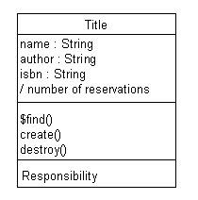
职责
类或其他元素的契约或义务。
自由形式的文本。
非形式化的方法。

Slide 160
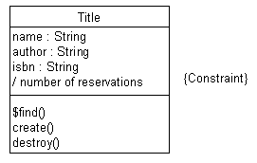
约束
指定了类所要满足的一个或多个规则。
形式化的方法。

Slide 161
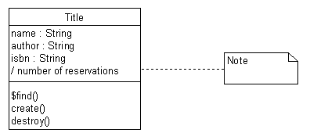
注释
注释可以包含图形也可以包含文本。

Slide 162

6.1.3 接口
在没有给出对象的实现和状态的情况下对对象行为的描述。
包含操作但不包含属性。
没有对外界可见的关联。
一个类可以实现一个或多个接口。

Slide 163
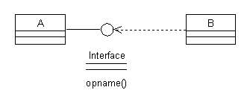
6.1.3 接口
接口类：

Slide 164
6.1.4 类之间的关系
1 依赖关系
2 泛化关系
3 关联关系
4 实现关系

Slide 165

依赖关系
表示两个或多个模型元素之间语义上的关系。
客户以某种形式依赖于提供者。
关联、实现和泛化都是依赖关系。

Slide 166

泛化关系
存在于一般元素和特殊元素间的分类关系。
可以用于类、用例以及其他模型元素。
描述了一种“is a kind of” 的关系。

Slide 167
泛化关系
泛化主要用途：
多态
继承
单继承
多重继承

Slide 168

关联关系
一种结构关系。
指明事物的对象之间的联系。

Slide 169
关联关系
1. 名称（Name）
2. 角色（Role）
3. 多重性（Multiplicity）
4. 聚合关系（Aggregation）
5. 组合关系（Composition）
6. 导航性（Navigation）

Slide 170

（1） 名称
使用一个动词或动词短语来命名关联。
清晰而简洁地说明对象间关系。
关联的名称并不是必需的。
可以前缀或后缀一个指引阅读方向的方向指示符，以消除歧义。

Slide 171

（2） 角色
关联关系中一个类对另一个类所表现出来的职责。
角色的名称应该是名词或名词短语，以解释对象是如何参与关系的。

Slide 172

（3） 多重性
指有多少对象可以参与该关联。
可以表达一个取值范围、特定值、无限定的范围或一组离散值。
格式：“minimum..maximum” （均为Int型）。
赋给一个端点的多重性表示该端点可以有多少个对象与另一个端点的一个对象关联。

Slide 173
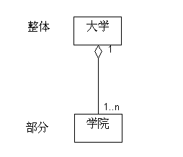
（4）聚合关系
一种特殊类型的关联。
表示整体与部分关系的关联。
描述了“has a”的关系。

Slide 174
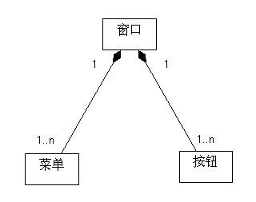
（5） 组合关系
聚合关系中的一种特殊情况，是更强形式的聚合，又称强聚合。
成员对象的生命周期取决于聚合的生命周期。
聚合不仅控制着成员对象的行为，而且控制着成员对象的创建和解构。

Slide 175

（6） 导航性
描述一个对象通过链进行导航访问另一个对象。
使用导航性可以降低类间的耦合度。
包括：单向关联和双向关联。

Slide 176
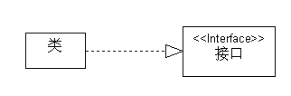
实现关系
规格说明和其实现之间的关系。
客户必须至少支持提供者的所有操作。
泛化和实现都可以将一般描述与具体描述联系起来：
泛化将同一语义层上的元素连接起来，并且通常在同一模型内。
实现将不同语义层内的元素连接起来，并且通常建立在不同的模型内。

Slide 177

6.3 对象图
描述参与一个交互的各个对象在交互过程中某一时刻的状态。
可以被看作是类图在某一时刻的实例。

Slide 178
类图和对象图的区别
类图 | 对象图
类具有三个分栏：名称、属性和操作 | 对象只有两个分栏：名称和属性
在类的名称分栏中只有类名 | 对象的名称形式为“对象名：类名”，匿名对象的名称形式为“：类名”
类中列出了操作 | 对象图中不包含操作，因为对于属于同一个类的对象而言，其操作是相同的
类使用关联连接，关联使用名称、角色、多重性以及约束等特征定义。类代表的是对对象的分类，所以必须说明可以参与关联的对象的数目 | 对象使用链连接，链拥有名称、角色，但是没有多重性。对象代表的是单独的实体，所有的链都是一对一的，因此不涉及到多重性
类的属性分栏定义了所有属性的特征 | 对象则只定义了属性的当前值，以用于测试用例或例子中

Slide 179
6.5 实例——图书馆管理系统的类图
6.5.1 使用Rational Rose绘制类图的步骤
6.5.2 图书馆管理系统的类图

Slide 180
6.5.1 使用Rational Rose绘制类图的步骤
1. 创建类图
2. 加入类
3. 增加类的属性
4. 增加类的方法

Slide 181
6.5.2 图书馆管理系统的类图
7个类：
Item
Title
Loan
Reservation
Borrower
Administrator
Librarian

Slide 182
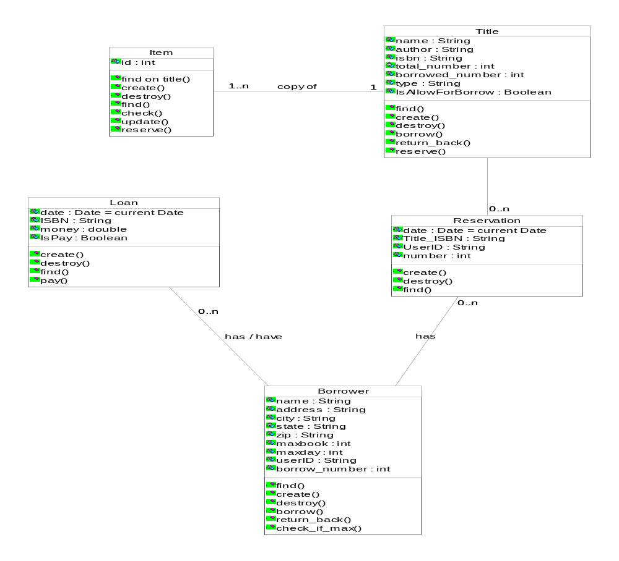
6.5.2 图书馆管理系统的类图

Slide 183
第7章 包图
7.1 概述
7.2 包
7.3 包之间的关系
7.4 包图建模技术
7.5 实例——图书馆管理系统的包图

Slide 184
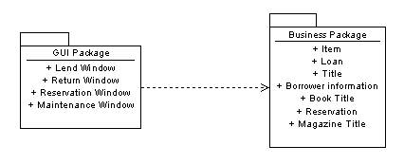
7.1 概述
维护和控制系统总体结构的重要建模工具。
方便理解和处理整个模型

Slide 185

7.2 包
将多个元素组织为语义相关组的通用机制。
包的内容：拥有或引用的模型元素。
包的实例没有任何语义。
仅在建模时有意义，而不必转换到可执行的系统中。

Slide 186
7.2 包
7.2.1 名称
7.2.2 拥有的元素
7.2.3 可见性
7.2.4 引入与输出
7.2.5 标准元素

Slide 187
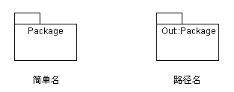
7.2.1 名称
每个包必须有一个与其他包相区别的名称。
两种形式：简单名和路径名。

Slide 188
7.2.2 拥有的元素
拥有是一种组成关系。
包拥有的元素：类、接口、组件、节点、协作、用例、图以及其他包。
一个模型元素不能被一个以上的包所拥有。
如果包被撤销，其中的元素也要被撤销。
一个包形成了一个命名空间。

Slide 189
7.2.3 可见性
可见性的类型：
公有的（public） “＋”
受保护的（protected） “＃”
私有的（private）“－”

Slide 190
7.2.4 引入与输出
引入（import）： 允许一个包中的元素可以单向访问另一包中的元素
输出（export）： 包的公共部分

Slide 191
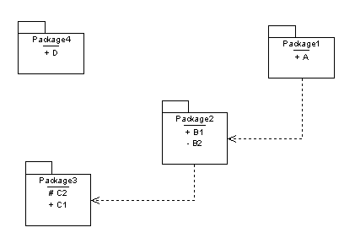
7.2.4 引入与输出

Slide 192
7.3 包之间的关系
包之间可以有两种关系：
引入和访问依赖：在一个包中引入另一个包输出的元素
泛化：说明包的家族

Slide 193
7.4 包图建模技术
7.4.1 对成组的元素建模
7.4.2 对体系结构视图建模

Slide 194
7.4.2 对体系结构视图建模
找出问题语境中一组有意义的体系结构视图。
找出对于可视化、详述、构造和文档化每个视图的语义来说充分必要的元素（和图），并将它们放到合适的包中。
如有必要，将这些元素进一步地组合到它们自己的包中。
不同视图中的元素之间通常存在依赖关系。

Slide 195
7.5 实例——图书馆管理系统的包图
7.5.1 使用Rational Rose绘制包图的步骤
7.5.2 图书馆管理系统的包图

Slide 196
7.5.1 使用Rational Rose绘制包图的步骤
1. 创建包
2. 修改包的属性
3. 增加包的信息
4. 添加包之间的输入依赖
5. 删除包

Slide 197

7.5.2 图书馆管理系统的包图

Slide 198
第8章 状态图
8.1 状态机
8.2 状态图
8.3 状态
8.4 事件
8.5 转换
8.6 状态图建模技术
8.7 实例——图书馆管理系统的状态图

Slide 199
8.1 状态机
状态机是展示状态与状态转换的图。
状态机包含了一个类的对象在其生命期间所有状态的序列以及对象对接受到的事件所产生的反应。
利用状态机可以精确地描述对象的行为。

Slide 200
8.1 状态机
组成：
状态（State）
转换（Transition）
事件（Event）
活动（Activity）
动作（Action）

Slide 201
8.2 状态图
一个状态图表示一个状态机。
状态图表现从一个状态到另一个状态的控制流。
状态图由表示状态的节点和表示状态之间转换的带箭头的直线组成。

Slide 202
8.2 状态图
组成：
状态（State）
转换（Transition）
初始状态（Start State）
终结状态（End State）
判定（Decision）

Slide 203

8.2 状态图
示意图：

Slide 204
8.2 状态图
8.2.1 状态
8.2.2 转换
8.2.3 初始状态
8.2.4 终止状态
8.2.5 判定

Slide 205

8.2.1 状态
状态由一个带圆角的矩形表示。
状态图标可以分为三部分：
名称
内部转换
嵌套状态

Slide 206

8.2.2 转换
转换用带箭头的直线表示，一端连接源状态即转出的状态，箭头一端连接目标状态即转入的状态。
转换可以标注与此转换相关的选项如事件、动作和监护条件。

Slide 207

8.2.3 初始状态
初始状态代表状态图的起始位置，只能作为转换的源，而不能作为转换的目标。
初始状态在一个状态图中只允许有一个，它用一个实心的圆表示。

Slide 208

8.2.4 终止状态
终止状态是模型元素的最后状态，是一个状态图的终止点。
终止状态只能作为转换的目标，而不能作为转换的源。
终止状态在一个状态图中可以有多个，它用一个套有一个实心圆的空心圆表示。

Slide 209

8.2.5 判定
判定在状态图中的位置：工作流在此处按监护条件的取值而发生分支。
判定用空心小菱形表示。

Slide 210

8.2.5 判定
因为监护条件为布尔表达式，所以通常条件下的判定只有一个入转换和两个出转换。
根据监护条件的真假可以触发不同的分支转换。

Slide 211
8.3 状态
8.3.1 概述
8.3.2 状态名
8.3.3 内部转换
8.3.4 入口动作与出口动作
8.3.5 简单状态
8.3.6 组成状态
8.3.7 历史状态

Slide 212
8.3.1 概述
状态图中的状态一般是给定类对象中的一组属性值，这组属性值是对象所有属性的子集。
在对系统建模时，我们可以只关心那些明显影响对象行为的属性以及由他们表达的对象状态，而不用理睬那些于对象行为无关的状态。

Slide 213
8.3.2 状态名
状态名表示状态的名字，通常用字符串表示。
一个状态的名称在状态图所在的上下文中应该是唯一的。不过，状态允许匿名。
状态的名字通常放在状态图标的顶部

Slide 214
8.3.3 内部转换
内部转换只有一个源状态而没有目标状态，因此转换激发的结果并不改变状态本身。
如果一个内部转换带有动作，动作也要被执行，但是由于没有状态改变发生，因此不需要执行入口和出口动作。
内部转换和自转换不同，虽然两者都不改变状态本身，但是自转换会激发入口动作和出口动作的执行，而内部转换却不会。

Slide 215
8.3.4 入口动作与出口动作
入口动作和出口动作表示进入或退出这个状态所要执行的动作。
入口动作用“entry/要执行的动作”表达，而出口动作用“exit/要执行的动作”表达。

Slide 216
8.3.5 简单状态
简单状态是指不包含其他状态的状态。
简单状态没有子结构，但它可以具有内部转换、入口动作和出口动作等。

Slide 217
8.3.6 组成状态
组成状态是可以包含一些嵌套的子状态的状态。
组成状态可以使用“与”关系分解为并发子状态，或者通过“或”关系分解为互相排斥的顺序子状态。
组成状态的一个入转换代表对其嵌套子状态区域内的初始状态的入转换；对嵌套子状态区域内的终结状态的转换代表包含它的终止状态的相应活动的完成。

Slide 218
8.3.6 组成状态
1. 顺序子状态
2. 并发子状态

Slide 219
1. 顺序子状态
如果一个组成状态的子状态对应的对象在其生命期内的任何时刻都只能处于一个子状态，即多个子状态之间是互斥的，不能同时存在，这种子状态称为顺序子状态。
当状态机通过转换从某种状态转入组成状态时，此转换的目的可能是这个组成状态本身，也可能是这个组成状态的子状态。

Slide 220
2. 并发子状态
有时组合状态有两个或者多个并发的子状态机，此时称组成状态的子状态为并发子状态。
顺序子状态与并发子状态的区别在于后者在同一层次给出两个或多个顺序子状态，对象处于同一层次中来自每个并发子状态的一个时序状态中。

Slide 221
8.4 事件
事件表示在某一特定的时间或空间出现的能够引发状态改变的一种运动变化。
事件是一个激励的出现，它定义一个触发子以触发对象改变其状态，任何影响对象的事物都可以是事件。

Slide 222
8.4 事件
事件种类：
入口事件
出口事件
动作事件
信号事件
调用事件
修改事件
时间事件
延迟事件

Slide 223
8.4.1 入口事件
入口事件表示一个入口的动作序列，它在进入状态时执行。
入口事件的动作是原子的，并且先于人和内部活动或转换。

Slide 224
8.4.2 出口事件
出口事件表示一个出口的动作序列，它在退出状态时执行。
出口事件也是原子的，它跟在所有的内部活动之后，但是先于所有的出口转换。

Slide 225
8.4.3 动作事件
动作事件也称为“do事件”，它表示对一个嵌套状态机的调用。
与动作事件相关的活动必定引用嵌套状态机，而非引用包含它的对象的操作。

Slide 226
8.4.4 信号事件
信号的接收是信号接受对象的一个事件。
信号分为异步单路通信和双路通信。
在异步单路通信中，发送者是独立的。
在双路通信模型中，至少在每个方向上都要有一个信号。
在信号事件中，发送者和接受者可以是同一个对象。

Slide 227
8.4.5 调用事件
调用事件是一个对象对调用的接收。
调用事件至少涉及两个以上的对象。
调用事件既可以为同步调用，也可以为异步调用。

Slide 228
8.4.7 时间事件
时间事件代表时间的流逝。
时间事件既可以被指定为绝对形式（天数），也可以被指定为相对形式（从某一指定事件发生开始所经历的时间）。
时间事件可以描述一个通知信息，自进入状态以来某个时间期限已到，时间事件就会激发状态的转换

Slide 229
8.4.8 延迟事件
延迟事件是在本状态不处理，要推迟到另外一个状态才处理的事件。

Slide 230
8.5 转换
转换表示当一个特定事件发生或者某些条件得到满足时，一个源状态下的对象在完成一定的动作后将发生状态转变，转向另一个称之为目标状态的状态。
转换进入的状态为活动状态，转换离开的状态变为非活动状态。

Slide 231
8.5 转换
转换种类：
外部转换
内部转换
完成转换
复合转换

Slide 232
8.5 转换
转换组成：
源状态
目标状态
触发事件
监护条件
动作

Slide 233

8.5.1 外部转换
外部转换是一种改变对象状态的转换，是最常见的一种转换。
外部转换用从源状态到目标状态的箭头表示。

Slide 234
8.5.2 内部转换
内部转换和自转换（完成转换）不同：
自转换是离开本状态后重新进入该状态，它会激发状态的入口动作和出口动作的执行。
内部转换自始至终都不离开本状态，所以没有出口或入口事件，也就不执行入口和出口动作。

Slide 235
8.5.3 完成转换
完成转换又称为自转换。
完成转换是因为没有标明触发器事件的转换是由状态中的活动的完成引起的，是自然而然地完成的转换。
完成转换也可以带一个监护条件，这个监护条件在状态中的活动完成时被赋值，而非活动完成后被赋值。

Slide 236
8.5.4 触发事件
触发事件是能够引起状态转换的事件。
触发事件可以是信号、调用、时间段等。

Slide 237
8.5.5 监护条件
监护条件是触发转换必须满足的条件，它是一个布尔表达式。
监护条件只能在触发事件发生时被赋值一次，如果在转换发生后监护条件才由假变为真，那么转换也不会被触发。
从一个状态引出的多个转换可以有同样的触发器事件，但是每个转换必须具有不同的监护条件。

Slide 238
8.5.6 动作
动作是一组可执行语句或者计算处理过程。
动作可以包括发送消息给另一个对象、操作调用、设置返回值、创建和销毁对象等。
动作是原子的，不可中断的，动作或动作序列的执行不会被同时发生的其他动作影响或终止。
整个系统可以在同一时间执行多个动作。

Slide 239
8.6 状态图建模技术
建模步骤：
找出适合用模型描述其行为的类。
确定对象可能存在的状态。
确定引起状态转换的事件。
确定转换进行时对象执行的相应动作。
对建模的结果进行相应的精化和细化。

Slide 240
8.7 实例——图书馆管理系统的状态图
8.7.1 使用Rational Rose绘制状态图的步骤
8.7.2 图书馆管理系统的状态图

Slide 241
8.7.1 使用Rational Rose绘制状态图的步骤
1. 创建状态图
2. 状态图工具栏按钮简介
3. 加入初始状态和终止状态
4. 增加状态
5. 增加转换
6. 增加历史状态

Slide 242
8.7.2 图书馆管理系统的状态图
1. 书的状态图
2. 借阅凭证的状态图

Slide 243

1. 书的状态图

Slide 244

2. 借阅凭证的状态图

Slide 245
第9章 活动图
9.1 概述
9.2 活动图的组成元素
9.3 活动的分解
9.4 活动图建模技术
9.5 实例——图书馆管理系统的活动图

Slide 246
9.1 概述
活动是某件事情正在进行的状态。
活动在状态机中表现为一个由一系列动作组成的非原子的执行过程。
活动图是一种描述系统行为的图，它用于展现参与行为的类所进行的各种活动的顺序关系。
活动图与状态图都是状态机的表现形式。

Slide 247
9.1 概述
活动图与状态图的区别：
活动图着重表现从一个活动到另一个活动的控制流，是内部处理驱动的流程。
状态图着重描述从一个状态到另一个状态的流程，主要有外部事件的参与。

Slide 248
9.1 概述
9.1.1 活动图的图形表示
9.1.2 活动图与流程图的区别

Slide 249
9.1.1 活动图的图形表示
在UML中，活动表示成圆角矩形。
如果一个活动引发下一个活动，两个活动的图标之间用带箭头的直线连接。
活动图也有起点和终点，表示法和状态图中相同。
活动图中还包括分支与合并、分叉与汇合等模型元素。分支与合并的图标和状态图中的判定的图标相同，而分叉与汇合则用一条加粗的线段表示。

Slide 250

9.1.1 活动图的图形表示

Slide 251
9.1.2 活动图与流程图的区别
流程图着重描述处理过程，它的主要控制结构是顺序、分支和循环，各个处理之间有严格的顺序和时间关系；而活动图描述的则是对象活动的顺序关系所遵循的规则，它着重表现的是系统的行为，而非系统的处理过程。
活动图能够表示并发活动的情形，而流程图做不到。
活动图是面向对象的，而流程图是面向过程的。

Slide 252
9.2 活动图的组成元素
组成UML的图形元素：
动作状态（Action State）
活动状态（Activity State）
动作流（Action Flow）
分支（Branch）与合并（Merge）
分叉（Fork）与汇合（Join）
泳道（Swimlane）
对象流（Object Flow）

Slide 253

9.2.1 动作状态
动作状态是指执行原子的、不可中断的动作，并在此动作完成后通过完成转换转向另一个状态的状态。
动作状态使用平滑的圆角矩形表示，动作状态所表示的动作写在圆角矩形内部。

Slide 254
9.2.1 动作状态
动作状态的特点：
动作状态是原子的，它是构造活动图的最小单位，已经无法分解为更小的部分。
动作状态是不可中断的状态，它一旦开始运行就不能中断，一直运行到结束。
动作状态是瞬时的行为，它所占用的处理事件极短，有时甚至可以忽略。
动作状态和状态图中的状态不同，它不能有入口动作和出口动作，更不能有内部转移。
在一张活动图中，动作状态允许多处出现。

Slide 255

9.2.2 活动状态
活动状态用于表达状态机中的一个非原子的运行。
活动状态的表示图标也是平滑的圆角矩形，并可以在图标中给出入口动作和出口动作等信息。

Slide 256
9.2.2 活动状态
活动状态的特点：
活动状态可以分解成其他子活动或动作状态，由于它是一组不可中断的动作或操作的组合
活动状态的内部活动可以用另一个活动图来表示。
和动作状态不同，活动状态可以有入口动作和出口动作，也可以有内部转移。
动作状态是活动状态的一个特例，如果某个活动状态只包括一个动作，那么它就是一个动作状态。

Slide 257
9.2.3 分叉与汇合
分叉用于将动作流分为两个或者多个并发运行的分支，而汇合则用于同步这些并发分支，以达到共同完成一项事务的目的。
分叉可以用来描述并发线程，每个分叉可以有一个输入转换和两个或多个输出转换，每个转换都可以是独立的控制流。
汇合代表两个或多个并发控制流同步发生，当所有的控制流都达到汇合点后，控制才能继续往下进行。每个汇合可以有两个或多个输入转换和一个输出转换。
分叉和汇合都使用加粗的水平线段表示。

Slide 258

9.2.3 分叉与汇合

Slide 259
9.2.4 泳道
泳道将活动图中的活动化分为若干组，并把每一组指定给负责这组活动的业务组织即对象。
泳道区分了负责活动的对象，明确地表示了哪些活动是由哪些对象进行的。
每个活动只能明确地属于一个泳道。
泳道用垂直实线绘出，垂直线分隔的区域就是泳道。在泳道上方可以给出泳道的名字或对象（对象类）的名字，该对象（对象类）负责泳道内的全部活动。
泳道没有顺序，不同泳道中的活动既可以顺序进行也可以并发进行，动作流和对象流允许穿越分隔线。

Slide 260

9.2.4 泳道

Slide 261
9.3 活动的分解
一个活动可以分为若干个动作或子活动，这些动作和子活动本身可以组成一个活动图。
一个包含子活动的活动和嵌套了子状态的组合状态类似，概念上也相对统一。
一个不含内嵌活动或动作的活动称之为简单活动；一个嵌套了若干活动或动作的活动称之为组合活动，组合活动有自己的名字和相应的子活动图。

Slide 262

9.3 活动的分解

Slide 263
9.4 活动图建模技术
识别要对其工作流描述的类或对象。
确定工作流的初始状态和终止状态，明确工作流的边界。
对动作状态或活动状态建模。
对建立的模型进行精化和细化。

Slide 264
9.5 实例——图书馆管理系统的活动图
9.5.1 使用Rational Rose绘制活动图的步骤
9.5.2 图书馆管理系统的活动图

Slide 265
9.5.1 使用Rational Rose绘制活动图的步骤
1. 创建活动图
2. 活动图工具栏按钮简介
3. 加入初态和终态
4. 增加动作状态
5. 增加活动状态
6. 增加动作流
7. 增加分支与合并
8. 增加分叉与汇合
9. 增加泳道
10. 增加对象与对象流

Slide 266
9.5.2 图书馆管理系统的活动图
1. 借阅者的活动图
2. 图书管理员的活动图
3. 系统管理员的活动图

Slide 267

1. 借阅者的活动图

Slide 268

2. 图书管理员的活动图

Slide 269
3. 系统管理员的活动图
系统管理员维护借阅者帐户的活动图
系统管理员进行书目信息维护的活动图
系统管理员维护书籍信息的活动图

Slide 270

（1）系统管理员维护借阅者帐户的活动图

Slide 271

（2）系统管理员进行书目信息维护的活动图

Slide 272

（3）系统管理员维护书籍信息的活动图

Slide 273
第10章 时序图
10.1 概述
10.2 时序图的组成
10.3 对象的创建和撤销
10.4 时序图建模技术
10.5 实例——图书馆管理系统的时序图

Slide 274
10.1 概述
时序图是强调消息时间顺序的交互图。
时序图描述了对象之间传送消息的时间顺序，用来表示用例中的行为顺序。
时序图将交互关系表示为一个二维图。其中，纵轴是时间轴，时间沿竖线向下延伸。横轴代表了在协作中各独立的对象。

Slide 275

10.1 概述
时序图示例：

Slide 276
10.2 时序图的组成
时序图包含了4个元素：
对象（Object）
生命线（Lifeline）
消息（Message）
激活（Activation）

Slide 277

10.2.1 对象
时序图中对象的符号和对象图中对象所用的符号一样。
将对象置于时序图的顶部意味着在交互开始的时候对象就已经存在了，如果对象的位置不在顶部，那么表示对象是在交互的过程中被创建的。

Slide 278
10.2.2 生命线
生命线是一条垂直的虚线，表示时序图中的对象在一段时间内的存在。每个对象的底部中心的位置都带有生命线。
生命线是一个时间线，从时序图的顶部一直延伸到底部，所用的时间取决于交互持续的时间。
对象与生命线结合在一起称为对象的生命线，对象的生命线包含矩形的对象图标以及图标下面的生命线。

Slide 279

10.2.2 生命线
对象的生命线：

Slide 280
10.2.3 消息
消息定义的是对象之间某种形式的通信，它可以激发某个操作、唤起信号或导致目标对象的创建或撤销。
消息是两个对象之间的单路通信，从发送方到接收方的控制信息流。
消息可以用于在对象间传递参数。
消息可以是信号，也可以是调用。
在UML中，消息使用箭头来表示，箭头的类型表示了消息的类型。

Slide 281

10.2.3 消息

Slide 282

10.2.4 激活
激活表示该对象被占用以完成某个任务，去激活指的则是对象处于空闲状态、在等待消息。
在UML中，为了表示对象是激活的，可以将该对象的生命线拓宽成为矩形。其中的矩形称为激活条或控制期，对象就是在激活条的顶部被激活的，对象在完成自己的工作后被去激活。
激活条

Slide 283
10.3 对象的创建和撤销
如果对象位于时序图的顶部，说明在交互开始之前该对象已经存在了。如果对象是在交互的过程中创建的，那么它应当位于图的中间部分。
对象在创建消息发生之后才能存在，对象的生命线也是在创建消息之后才存在的。

Slide 284


10.3 对象的创建和撤销
创建对象的两种表示方法：

Slide 285

10.3 对象的创建和撤销
如果要撤销一个对象，只要在其生命线终止点放置一个“X”符号即可，该点通常是对删除或取消消息的回应。

Slide 286
10.4 时序图建模技术
设置交互的语境。
通过识别对象在交互中扮演的角色，设置交互的场景。
为每个对象设置生命线。
从引发某个消息的信息开始，在生命线之间画出从顶到底依次展开的消息，显示每个消息的特性（如参数）。
如果需要可视化消息的嵌套或实际计算发生时的时间点，可以用激活修饰每个对象的生命期。
如果需要说明时间或空间的约束，可以用时间标记修饰每个消息，并附上合适的时间和空间约束。
如果需要更形式化的说明某控制流，可以为每个消息附上前置和后置条件。

Slide 287
10.5 实例——图书馆管理系统的时序图
10.5.1 使用Rational Rose绘制时序图的步骤
10.5.2 图书馆管理系统的时序图

Slide 288
10.5.1 使用Rational Rose绘制时序图的步骤
1. 创建时序图
2. 时序图工具栏按钮简介
3. 添加对象
4. 添加消息

Slide 289
10.5.2 图书馆管理系统的时序图
1. 系统管理员添加书籍的时序图
2. 图书管理员处理借书的时序图（不包括 预留书籍的情况）
3. 系统管理员删除书目的时序图
4. 借阅者预留书籍的时序图

Slide 290

1. 系统管理员添加书籍的时序图

Slide 291

图书管理员处理借书的时序图
（不包括预留书籍的情况）

Slide 292

3. 系统管理员删除书目的时序图

Slide 293

4. 借阅者预留书籍的时序图

Slide 294
第11章 协作图
11.1 概述
11.2 对象、链和消息
11.3 时序图与协作图的比较
11.4 时序图与协作图的互换
11.5 协作图建模技术
11.6 实例——图书馆管理系统的协作图

Slide 295
11.1 概述
协作图描述的是和对象结构相关的信息。
协作图的用途是表示一个类操作的实现。
协作图对交互中有意义的对象和对象之间的链建模。
在UML中，协作图用几何排列来表示交互作用中的对象和链，附在链的箭头代表消息，消息的发生顺序用消息箭头处的编号来说明。

Slide 296

11.1 概述
协作图示例：

Slide 297
11.2 对象、链和消息
协作图包含了3个元素：
对象（Object）
链（Link）
消息（Message）

Slide 298
11.2.1 对象
协作图与时序图中的对象的概念是一样，只不过在协作图中，无法表示对象的创建和撤销，所以对于对象在图中的位置没有限制。

Slide 299
11.2.2 链
协作图中链的符号和对象图中链所用的符号是一样的，即一条连接两个类角色的实线。
为了说明一个对象如何与另一个对象连接，可以在链的末路上附上一个路径构造型。

Slide 300
11.2.3 消息
协作图中的消息类型与时序图中的相同，只不过为了说明交互过程中消息的时间顺序，需要给消息添加顺序号。
顺序号是消息的一个数字前缀，是一个整数，由1开始递增，每个消息都必须由唯一的顺序号。可以通过点表示法代表控制的嵌套关系。
嵌套可以具有任意深度。与时序图相比，协作图可以显示更为复杂的分支。

Slide 301
11.3 时序图与协作图的比较
11.3.1 相同点
11.3.2 不同点

Slide 302
11.3.1 相同点
1. 规定责任
2. 支持消息
3. 衡量工具

Slide 303
11.3.2 不同点
1. 协作图的优点
2. 时序图的优点

Slide 304
11.4 时序图与协作图的互换
时序图与协作图都表示对象之间的交互作用，只是它们的侧重点有所不同：
时序图描述了交互过程中的时间顺序，但没有明确地表达对象之间的关系。
协作图描述了对象之间的关系，但时间顺序必须从顺序号获得。
两种图的语义是等价的，可以从一种形式的图转换成另一种形式的图，而不丢失任何信息。

Slide 305
11.5 协作图建模技术
设置交互的语境。
通过识别对象在交互中扮演的角色，设置交互的场景。
对每个对象设置初始特性。
描述对象之间可能有信息沿着它传递的链。
从引起交互的消息开始，适当地设置其顺序号，然后将随后的每个消息附到适当的链上。
如果需要说明时间或空间约束，可以用时间标记修饰这个消息，并附上合适的时间和空间约束。
如果需要更形式化地说明这个控制流，可以为每个消息附上前置和后置条件。

Slide 306
11.6 实例——图书馆管理系统的协作图
11.6.1 使用Rational Rose绘制协作图的步骤
11.6.2 图书馆管理系统的协作图

Slide 307
11.6.1 使用Rational Rose绘制协作图的步骤
1. 创建协作图
2. 协作图工具栏按钮简介
3. 添加对象
4. 添加消息
5. 添加数据流

Slide 308
11.6.2 图书馆管理系统的协作图
1. 系统管理员添加书籍的协作图
2. 图书管理员处理借书的协作图
3. 图书管理员处理还书的协作图
4. 系统管理员删除书籍的协作图
5. 借阅者预留书籍的协作图

Slide 309

1. 系统管理员添加书籍的协作图

Slide 310

2. 图书管理员处理借书的协作图

Slide 311

3. 图书管理员处理还书的协作图

Slide 312

4. 系统管理员删除书籍的协作图

Slide 313

5. 借阅者预留书籍的协作图

Slide 314
第12章 组件图
12.1 概述
12.2 组件
12.3 接口
12.4 依赖关系
12.5 组件图建模技术
12.6 实例——图书馆管理系统的组件图

Slide 315
12.1 概述
组件图描述了软件的各种组件和它们之间的依赖关系。
组件图中通常包含3个元素：
组件（Component）
接口（Interface）
依赖关系（Dependency）

Slide 316

12.1 概述
组件图示例：

Slide 317

12.2 组件
组件是定义了良好接口的物理实现单元，是系统中可替换的物理部件。
组件可以是源代码组件、二进制组件或一个可执行的组件。
在UML中，组件用一个左侧带有突出两个小矩形的矩形来表示。

Slide 318
12.2 组件
组件与类的比较：
相同点 | 不同点
两者都有名称；都可以实现一组接口；都可以参与依赖关系；都可以被嵌套；都可以有实例；都可以参与交互。 | 类描述了软件设计的逻辑组织和意图，而组件则描述软件设计的物理实现，即每个组件体现了系统设计中特定类的实现。

Slide 319
12.2 组件
12.2.1 名称
12.2.2 组件的种类
12.2.3 Rational Rose中不同类型组件的图标表示

Slide 320
12.2.1 名称
每个组件都必须有一个不同于其他组件的名称。组件的名称是一个字符串，位于组件图标的内部。
组件名称通常是从现实的词汇表中抽取出来的短名词或名词短语，并依据目标操作系统添加相应的扩展名，例如java和dll。
组件的名称有两种：简单名和路径名。

Slide 321
12.2.2 组件的种类
在对软件系统建模的过程中，存在3种类型的组件：
配置组件（Deployment Component）
工作产品组件（Work Product Component）
执行组件（Execution Component）

Slide 322
12.3 接口
接口和组件之间的关系分为两种：
实现关系（Realization）
依赖关系（Dependency）
在图中，接口和组件之间用实线连接表示实现关系；而接口和组件之间用虚线箭头连接则表示依赖关系。

Slide 323
12.3 接口
组件的接口分为两种：
导入接口（import interface）供访问操作的组件使用
导出接口（export interface）由提供操作的组件提供

Slide 324

12.4 依赖关系
组件图用依赖关系表示各组件之间存在的关系类型。
在UML中，组件图中依赖关系的表示方法与类图中依赖关系相同，都是一个由客户指向提供者的虚线箭头。

Slide 325
12.5 组件图建模技术
对系统中的组件建模。
对相应组件提供的接口建模。
对组件之间的依赖关系建模。
将逻辑设计映射成物理实现。
对建模的结果进行精化和细化。

Slide 326
12.6 实例——图书馆管理系统的组件图
12.6.1 使用Rational Rose绘制组件图的步骤
12.6.2 图书馆管理系统的组件图

Slide 327
12.6.1 使用Rational Rose绘制组件图的步骤
1. 创建组件图
2. 组件图工具栏按钮简介
3. 添加组件
4. 增加组件的细节
5. 增加组件之间的依赖

Slide 328
12.6.2 图书馆管理系统的组件图
1. 业务对象组件图
2. 用户界面组件图

Slide 329

1. 业务对象组件图

Slide 330

2. 用户界面组件图

Slide 331
第13章 配置图
13.1 概述
13.2 节点
13.3 关联关系
13.4 配置图建模技术
13.5 实例——图书馆管理系统的配置图

Slide 332
13.1 概述
配置图描述了运行软件的系统中硬件和软件的物理结构。
配置图中通常包含2个元素：
节点（Node）
关联关系（Association）
配置图可以显示节点以及它们之间的必要连接，也可以显示这些连接的类型，还可以显示组件和组件之间的依赖关系，但是每个组件必须存在于某些节点上。

Slide 333

13.1 概述
配置图示例：

Slide 334

13.2 节点
节点是在运行时代表计算资源的的物理元素。
节点通常拥有一些内存，并具有处理能力。
节点通过查看对实现系统有用的硬件资源来确定，这需要从能力和物理位置两方面来考虑。
在UML中，节点用一个立方体来表示。

Slide 335
13.2 节点
13.2.1 名称
13.2.2 节点的种类
13.2.3 节点中的配置

Slide 336
13.2.1 名称
每一个节点都必须有一个区别于其他节点的名称。节点的名称是一个字符串，位于节点图标的内部。
节点名称通常是从现实的词汇表中抽取出来的短名词或名词短语。
节点的名称有两种：简单名和路径名。

Slide 337
13.2.2 节点的种类
在实际的建模过程中，可以把节点分为两种类型：
处理器（Processor）
设备（Device）

Slide 338

1. 处理器
处理器是能够执行软件、具有计算能力的节点。

Slide 339

2. 设备
设备是没有计算能力的节点，通常情况下都是通过其接口为外部提供某种服务。

Slide 340
13.2.3 节点中的配置
配置图可以将节点和组件结合起来，以建模处理资源和软件实现之间的关系。
当组件驻留在某个节点时，可以将它建模在图上该节点的内部。
为显示组件之间的逻辑通信，需要添加一条表示依赖关系的虚线箭头。

Slide 341

13.2.3 节点中的配置
驻留在节点上的组件

Slide 342

13.2.3 节点中的配置
可以在节点和组件之间添加一条表示依赖关系的虚线箭头，并使用构造型来表示节点对组件的包容。

Slide 343
13.3 关联关系
配置图用关联关系表示各节点之间通信路径，表示为一条实线。
在连接硬件时通常关心节点之间是如何连接的，因此关联关系一般不使用名称，而是使用构造型。

Slide 344

13.3 关联关系
关联关系示例：

Slide 345
13.4 配置图建模技术
对系统中的节点建模。
对节点之间的关联关系建模。
对驻留在节点上的组件建模。
对驻留在节点上的组件之间的依赖关系建模。
对建模的结果进行精化和细化。

Slide 346
13.5 实例——图书馆管理系统的配置图
13.5.1 使用Rational Rose绘制配置图的步 骤
13.5.2 图书馆管理系统的配置图

Slide 347
13.5.1 使用Rational Rose绘制配置图的步骤
1. 打开配置图
2. 配置图工具栏按钮简介
3. 添加处理器
4. 增加处理器细节
5. 添加设备
6. 增加设备细节
7. 添加关联关系
8. 增加关联关系细节

Slide 348

13.5.2 图书馆管理系统的配置图

Slide 349
第16章 UML与统一开发过程
16.1 软件开发过程
16.2 RUP简介
16.3 RUP的二维开发模型
16.4 RUP核心工作流

Slide 350
16.1 软件过程历史概述
16.1.1 软件开发过程简介
16.1.2 当前流行的软件过程

Slide 351
16.1.1 软件开发过程简介
软件过程是指实施于软件开发和维护中的阶段、方法、技术、实践和相关产物（计划、文档、模型、代码、测试用例和手册等）的集合。
软件过程是开发高质量软件所需要完成的任务的框架。

Slide 352

16.1.1 软件开发过程简介
软件过程的层次图：

Slide 353
16.1.1 软件开发过程简介
软件工程过程将各种技术结合在一起，使得软件能够被合理地和及时地开发出来。
软件工程的方法层在技术上说明了需要如何去开发软件。
软件工程的工具层为软件过程和方法提供了自动或半自动的支持。
软件过程提供一个框架，在这个框架下可以建立一个软件开发的综合计划。

Slide 354
16.1.2 当前流行的软件过程
Rational Unified Process（RUP）
OPEN Process
Object-Oriented Software Process（OOSP）
Extreme Programming（XP）
Catalysis
Dynamic System Development Method（DSDM）

Slide 355
16.2 RUP简介
16.2.1 RUP过程的背景
16.2.2 传统的软件开发模型

Slide 356
16.2.1 RUP过程的背景
软件项目失败的原因：
混乱的需求管理。
开发者之间以及开发者和用户不清晰的交流。
架构不够坚固。
没有发现需求、设计和实现中的不一致。
缺少有效的测试。
对项目状态的主观估计。
没有正确地处理项目开发过程中的风险。
没有对项目变更进行控制。

Slide 357
16.2.1 RUP过程的背景
Rational Unified Process（RUP，统一开发过程）是一套面向对象的软件工程过程。
RUP说明了如何有效地使用成熟技术开发软件。

Slide 358
16.2.2 传统的软件开发模型
1. 瀑布模型（Waterfall Model）
2. 螺旋模型

Slide 359
1. 瀑布模型（Waterfall Model）
瀑布模型是一种线性模型。
瀑布模型将软件生存周期划分为6个阶段：
需求分析
设计
实现
测试
运行
维护
瀑布模型最为突出的缺点是缺乏灵活性。

Slide 360

1. 瀑布模型（Waterfall Model）

Slide 361
2. 螺旋模型
螺旋模型使用原型作为降低风险的机制。
螺旋模型使开发者在产品演化的任意阶段均可使用原型方法。
螺旋模型体现了RUP中迭代的思想。
一个螺旋的周期一般包括四个阶段：
确定目标，选择方案，选定完成目标的策略。
风险分析。
启动开发阶段。
评审前一阶段的工作，计划下一阶段工作。

Slide 362

2. 螺旋模型

Slide 363
16.3 RUP的二维开发模型
传统的瀑布开发模型是一个一维的模型，开发过程被划分为多个连续的阶段。
在RUP中，软件开发生命周期根据时间和RUP的核心工作流划分为二维空间。横轴表示项目的时间维，纵轴以内容来组织为自然的逻辑活动。

Slide 364

16.3 RUP的二维开发模型

Slide 365
16.3 RUP的二维开发模型
16.3.1 RUP的核心工作流
16.3.2 RUP的四个阶段
16.3.3 RUP的迭代开发模型

Slide 366
16.3.1 RUP的核心工作流
RUP中有9个核心工作流，分为6个核心过程工作流（C ore Process Workflows）和3个核心支持工作流（Core Supporting Workflows）。
9个核心工作流在项目中轮流被使用，在每一次迭代中以不同的重点和强度重复。

Slide 367
16.3.1 RUP的核心工作流
1. 商业建模（Business Modeling）
2. 需求分析（Requirements）
3. 分析与设计（Analysis and Design）
4. 实现（Implementation）
5. 测试（Test）
6. 配置（Deployment）
7. 设置和变更管理（Configuration and Change Management）
8. 项目管理（Project Management）
9. 环境（Environment）

Slide 368
1. 商业建模（Business Modeling）
理解系统的组织结构及其商业运作，确保所有参与人员对开发系统有共同的认识。

Slide 369
2. 需求分析（Requirements）
定义系统功能及用户界面，明确客户需要的系统的功能，开发人员理解系统的需求，为项目预算及计划提供基础。

Slide 370
3. 分析与设计（Analysis and Design）
把需求分析的结果转化为实现规格。

Slide 371
4. 实现（Implementation）
定义代码的组织结构、实现代码、单元测试、系统集成。

Slide 372
5. 测试（Test）
验证各自子系统的交互与集成。

Slide 373
6. 配置（Deployment）
打包、分发、安装软件，升级旧系统；培训用户及销售人员，并提供技术支持。制定并实施beta测试。

Slide 374
7. 设置和变更管理（Configuration and Change Management）
跟踪并维护系统所有产品的完整性和一致性。

Slide 375
8. 项目管理（Project Management）
为计划、执行和监控软件开发项目提供可行性的指导；为风险管理提供框架。

Slide 376
9. 环境（Environment）
为组织提供过程管理和工具的支持。

Slide 377
16.3.2 RUP的四个阶段
RUP包括以下几个阶段：
起始阶段
细化阶段
构建阶段
交付阶段
每个阶段结束于一个主要的里程碑（Major Milestones），每个阶段本质上是两个里程碑之间的时间跨度。

Slide 378
16.3.2 RUP的四个阶段
1. 初始阶段
2. 细化阶段
3. 构建阶段
4. 交付阶段

Slide 379
1. 初始阶段
初始阶段所要进行如下的活动：
明确说明项目规模，了解环境以及最重要的需求和约束，以便可以得出最终产品的验收标准。
计划和准备商业理由。评估风险管理、人员配备、项目计划以及成本/进度/收益折衷的被选方案。
综合考虑被选构架，评估构架。
准备项目的环境，评估项目和组织，选择工具，决定流程中要改进的部分。

Slide 380
1. 初始阶段
初始阶段的评估标准如下：
出资人同意系统范围定义以及费用和进度评估。
主要用例是否符合需求。
费用和进度评估、优先级、风险以及开发过程的可信性。
任何已开发的原型的深度和广度。
实际开销与计划开销。
初始阶段的焦点是需求和分析工作流。

Slide 381
2. 细化阶段
细化阶段的评估标准如下：
标明用例模型中的用户和参与者，并且建立用例的描述文档。用例模型需完成80％。
创建软件系统开发过程中的软件结构的描述文档。
创建可执行的系统原型。
细化商业案例和风险列表。
创建整个项目的开发计划。
细化阶段的焦点是需求、分析和设计工作流。

Slide 382
3. 构造阶段
构建阶段的主要目标如下：
优化资源、避免不必要的报废和返工，使开发成本降到最低。
尽快达到质量的要求。
快速完成有用的版本，例如Alpha 版、Beta 版和其他测试发布版。
完成所有功能的分析、开发和测试。
迭代式、递增地开发随时可以发布的产品。
确定准备好软件系统的外部环境。
构建阶段的焦点是实现工作流。

Slide 383
4. 交付阶段
交付阶段的主要目标如下：
进行Beta版测试，按用户的要求验证新系统。
替换旧的系统。
对用户和维护人员进行培训。
开始调整活动，例如调试、性能或可用性的增强。
与用户达成共识，配置基线与评估标准一致。
交付阶段的焦点是实现和测试工作流。

Slide 384

16.3.3 RUP的迭代开发模型
RUP中的每个阶段可以进一步分解为迭代。

Slide 385
16.3.3 RUP的迭代开发模型
与传统的瀑布模型相比较，迭代过程的优点：
降低了在一个增量上的开支风险。
降低了产品无法按照既定进度进入市场的风险。
加快了整个开发工作的进度。

Slide 386
16.4 核心工作流介绍
16.4.1 需求捕获工作流
16.4.2 分析工作流
16.4.3 设计工作流
16.4.4 实现工作流
16.4.5 测试工作流

Slide 387
16.4.1 需求捕获工作流
需求捕获通过对应问题的理解和分析，确立问题涉及的信息、功能和系统行为，将用户需求精确化、完全化。
需求的焦点主要在初始和精化阶段，在精化阶段后期，需求捕获的工作量大幅下降。

Slide 388

16.4.1 需求捕获工作流

Slide 389
16.4.1 需求捕获工作流
1. 制品
2. 工作人员
3. 工作流

Slide 390
1. 制品
在需求捕获工作流，主要的UML制品：
用例模型（Use Case Model）
参与者（Actor）
用例（Use Case）
构架描述
术语表（Glossary）
用户界面原型

Slide 391
2. 工作人员
参与需求捕获阶段的工作人员：
系统分析人员（System Analyst）
用例描述人员（Use Case Specifier）
用户界面设计人员（User Interface Designer）
构架设计师（Architect）

Slide 392
3. 工作流
需求捕获的工作流主要包括五个活动：
确定参与者和用例
区分用例的优先级
详细描述一个用例
构造用户界面原型
构造用例模型

Slide 393
16.4.2 分析工作流
分析的主要工作开始于初始阶段的结尾，和需求一样是精化阶段的主要焦点。
精化阶段的大部分活动是捕获需求，分析工作与需求捕获在很大程度上重叠。

Slide 394

16.4.2 分析工作流

Slide 395
16.4.2 分析工作流
1. 制品
2. 工作人员
3. 工作流

Slide 396
1. 制品
在分析工作流期间，主要的UML制品：
分析模型
分析类
用例实现（分析）
分析包
构架模型

Slide 397
2. 工作人员
在分析工作流期间，所参与的工作人员：
构架设计师
用例工程师
构件工程师

Slide 398
3. 工作流
分析工作流主要包括四个活动：
构架分析
分析用例
分析类
分析包

Slide 399
16.4.3 设计工作流
设计工作流的主要工作是位于精化阶段的最后部分和构造阶段的开始部分的主要建模活动。
系统建模最初的焦点是需求和分析，在分析活动逐步完善后，建模的焦点开始转向设计。

Slide 400
16.4.3 设计工作流

Slide 401
16.4.3 设计工作流
1. 制品
2. 工作人员
3. 工作流

Slide 402
1. 制品
在分析工作流期间，主要的UML制品：
设计模型
设计类
用例实现-设计
设计子系统
接口
配置图

Slide 403
2. 工作人员
参与设计工作流的工作人员包括：
构架设计师
用例工程师
构件工程师

Slide 404
3. 工作流
设计工作流中，主要包括四种活动：
构架设计
设计一个用例
设计一个类
设计一个子系统

Slide 405
16.4.4 实现工作流
实现（实施）是关于把设计模型转换成可执行代码的过程。
从系统分析师或系统设计师的角度看，实现工作流的重点就是完成软件系统的可执行代码。
实现工作流是构建阶段的焦点。

Slide 406

16.4.4 实现工作流

Slide 407
16.4.4 实现工作流
1. 制品
2. 工作人员
3. 工作流

Slide 408
1. 制品
在实现工作流中，主要有六种制品：
实现模型
组件
实现子系统
接口
构架描述（实现模型）
集成构造计划

Slide 409
2. 工作人员
参与实现工作流的工作人员：
构架设计师
构件工程师
系统集成人员

Slide 410
3. 工作流
在实现工作流中，包括一系列活动：
构架实现
系统集成
实现一个子系统
实现一个类
执行单元测试

Slide 411
16.4.5 测试工作流
测试是一项相当主要的工作。
测试工作流贯穿于软件开发的整个过程。它开始于软件开发的初始阶段，而细化阶段和构造阶段是测试的焦点。
测试是为了找出程序中的错误与权限，而不能证明程序无错。

Slide 412

16.4.5 测试工作流

Slide 413
16.4.5 测试工作流
1. 制品
2. 工作人员
3. 工作流

Slide 414
1. 制品
测试工作流中，包括七个制品：
测试模型
测试用例
测试规程
测试组件
制定测试计划
缺陷
评估测试

Slide 415
2. 工作人员
参与测试工作流的工作人员主要有四类：
测试设计人员
构件工程师
集成测试人员
系统测试人员

Slide 416
3. 工作流
在测试工作流中，包括六种活动：
制定测试计划
设计测试
实现测试
执行集成测试
执行系统测试
评估测试

Slide 417
第18章 图书馆管理系统
18.1 软件需求分析
18.2 图书馆管理系统的需求分析
18.3 系统的UML基本模型
18.4 系统中的类
18.5 系统的配置与实现

Slide 418
18.1 软件需求分析
18.1.1 软件需求的定义
18.1.2 软件需求的层次

Slide 419
18.1.1 软件需求的定义
IEEE软件工程标准词汇表中需求的定义：
用户解决问题或达到某种目的所需要的条件或权能。
系统或系统组件要满足合同、标准、规范或其他正式规定的文档所需要的条件或权能。
反映以上（1）或（2）中描述的条件或权能的文档说明。

Slide 420
18.1.2 软件需求的层次
软件需求包括三个层次：
业务需求：反映了组织机构或客户对系统高层次的目标要求。
用户需求：描述了用户使用产品所能完成的任务。
功能需求：说明了软件的功能，用户使用这些功能以完成任务。

Slide 421

18.1.2 软件需求的层次
需求层次图：

Slide 422
18.2 图书馆管理系统的需求分析
18.2.1 系统功能需求
18.2.2 基本数据维护模块
18.2.3 基本业务模块
18.2.4 数据库模块
18.2.5 信息查询模块

Slide 423
18.2.1 系统功能需求
系统的功能需求主要包括以下几个方面：
借阅者可以通过网络查询书籍信息和预定书籍。
借阅者能够借阅书籍和还书。
图书管理员能够处理借阅者的借阅和还书请求。
系统管理员可以对系统的数据进行维护，如增加、删除和更新书目，增加、删除和更新借阅者帐户，增加和删除书籍。

Slide 424
18.2.1 系统功能需求
系统主要包括以下几个模块：
基本数据维护模块
基本业务模块
数据库管理模块
信息查询模块

Slide 425
18.2.2 基本数据维护模块
基本数据维护模块包括的主要功能模块：
添加借阅者帐户
修改更新借阅者帐户信息
添加书目
修改和更新书目信息
添加书籍
删除书籍

Slide 426
18.2.3 基本业务模块
基本业务模块包含的功能：
借书
还书
书籍预留
取消书籍预定

Slide 427
18.2.4 数据库模块
数据库模块的功能：
借阅信息管理
书籍信息管理
帐户信息管理
书籍预留信息管理

Slide 428
18.2.5 信息查询模块
信息查询模块主要是查询数据库中的相关信息：
查询书籍信息
查询借阅者信息

Slide 429
18.3 系统的UML基本模型
18.3.1 UML初始模型
18.3.2 系统的用例图
18.3.3 系统的时序图
18.3.4 系统的协作图
18.3.5 系统的状态图
18.3.6 系统的活动图

Slide 430

18.3.1 建立UML初始模型
选择J2SE模式

Slide 431
18.3.2 系统的用例图
创建用例图之前首先需要确定参与者。
系统的参与者主要有三类：
读者（也可称为借阅者）
图书馆管理员
图书馆管理系统维护者

Slide 432
18.3.2 系统的用例图
1. 借阅者请求服务的用例图
2. 图书馆管理员处理借书、还书等的用例图
3. 系统管理员进行系统维护的用例图

Slide 433
1. 借阅者请求服务的用例图

Slide 434
2. 图书馆管理员处理借书、还书等的用例图

Slide 435
3. 系统管理员进行系统维护的用例图

Slide 436
18.3.3 系统的时序图
1. 系统管理员添加书籍的时序图
2. 系统管理员添加借阅者帐户的时序图
3. 系统管理员删除书目的时序图
4. 图书管理员处理书籍借阅的时序图
5. 图书管理员处理书籍归还的时序图
6. 借阅者查询书籍信息的时序图
7. 借阅者预留书籍的时序图

Slide 437
1. 系统管理员添加书籍的时序图

Slide 438

2. 系统管理员添加借阅者帐户的时序图

Slide 439
3. 系统管理员删除书目的时序图

Slide 440
4. 图书管理员处理书籍借阅的时序图

Slide 441

5. 图书管理员处理书籍归还的时序图

Slide 442

6. 借阅者查询书籍信息的时序图

Slide 443
7. 借阅者预留书籍的时序图

Slide 444
18.3.4 系统的协作图
1. 系统管理员添加书籍的协作图
2. 系统管理员删除书籍的协作图
3. 图书管理员处理借书的协作图
4. 图书管理员处理还书的协作图
5. 借阅者预留书籍的协作图

Slide 445
1. 系统管理员添加书籍的协作图

Slide 446

2. 系统管理员删除书籍的协作图

Slide 447
3. 图书管理员处理借书的协作图

Slide 448
4. 图书管理员处理还书的协作图

Slide 449
5. 借阅者预留书籍的协作图

Slide 450
18.3.5 系统的状态图
1. 书的状态图
2. 借阅者帐户的状态图

Slide 451
1. 书的状态图

Slide 452
2. 借阅者帐户的状态图

Slide 453
18.3.6 系统的活动图
1. 借阅者的活动图
2. 图书管理员的活动图
3. 系统管理员的活动图

Slide 454
1. 借阅者的活动图

Slide 455
2. 图书管理员的活动图

Slide 456
3. 系统管理员的活动图
系统管理员维护借阅者帐户的活动图
系统管理员进行书目信息维护的活动图
系统管理员维护书籍信息的活动图

Slide 457
（1）系统管理员维护借阅者帐户的活动图

Slide 458
（2）系统管理员进行书目信息维护的活动图

Slide 459
（3）系统管理员维护书籍信息的活动图

Slide 460
18.4 系统中的类
18.4.1 系统中主要的类
18.4.2 各个类之间的关系

Slide 461
18.4.1 系统中主要的类
参与者相关的类
系统中用到的其他类

Slide 462

（1）参与者相关的类

Slide 463

（2）系统中用到的其他类

Slide 464

18.4.2 各个类之间的关系

Slide 465
18.5 系统的配置与实现
18.5.1 系统的组件图
18.5.2 系统的配置图

Slide 466
1 业务对象组件图

Slide 467
2. 用户界面的组件图

Slide 468
18.5.2 系统的配置图

Slide 469


